Slide 1
React 강의자료

Slide 2
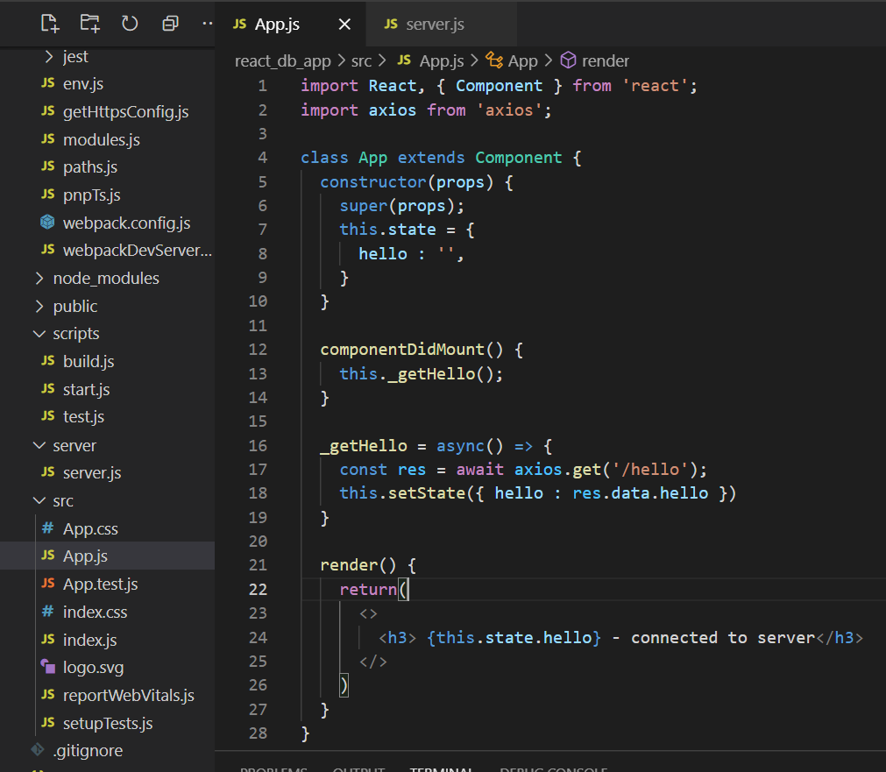

Slide 3
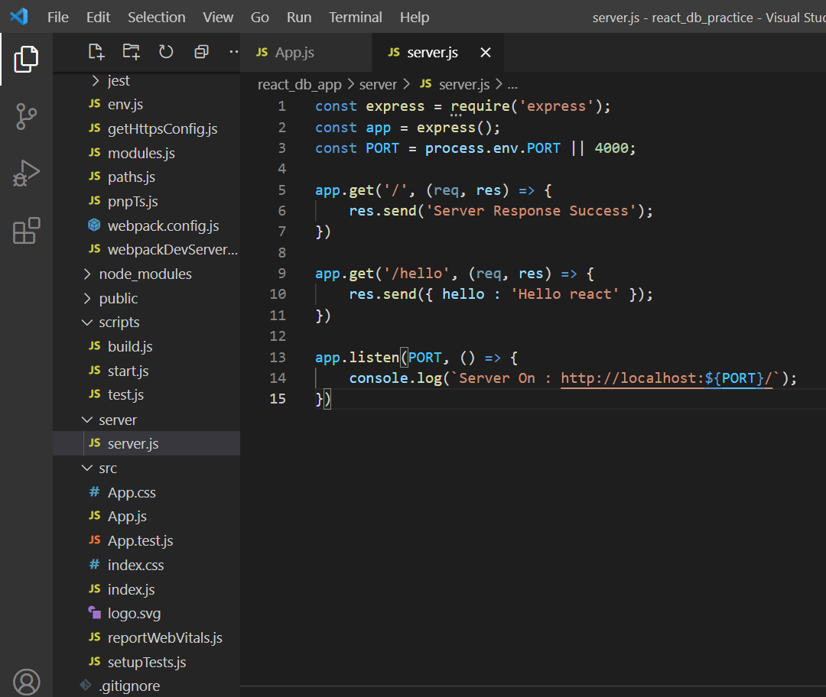

Slide 4
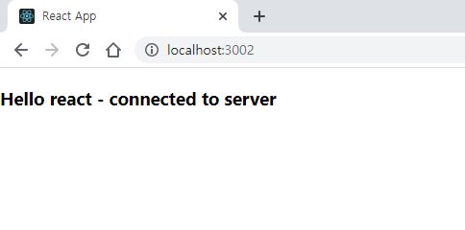

Slide 5
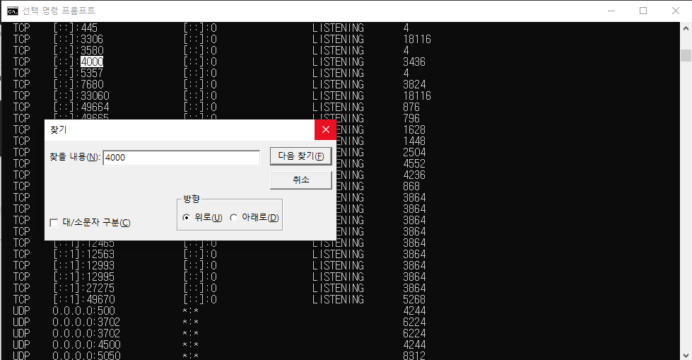
netstat -ano
한 다음 4000번 포트 검색

Slide 6
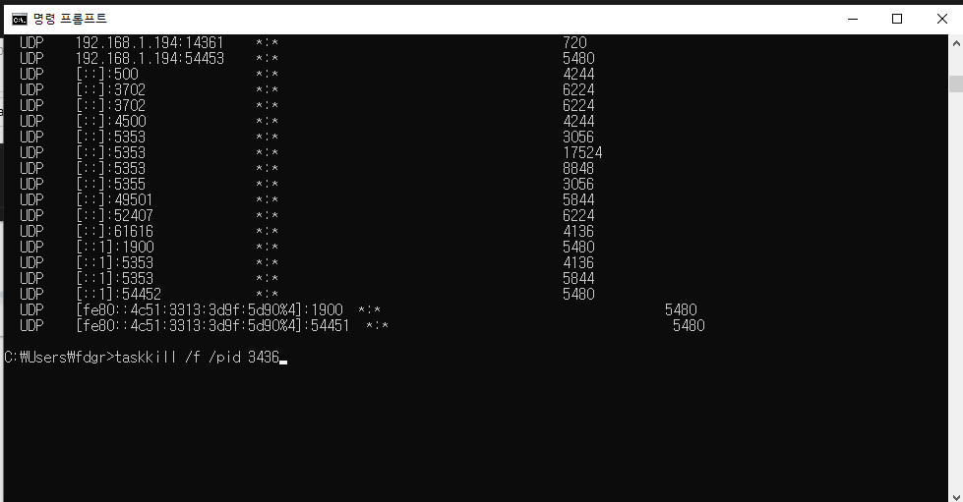
pid가 3436인 프로세스 (4000번 포트 서버 종료)

Slide 7
끝

